Slide 1
TRƯỜNG TH NGUYỄN VĂN LỊCH Môn: THỂ DỤC - LỚP 4 Tuần 20- Tiết 40
Bài 40. DI CHUYỂN HƯỚNG PHẢI, TRÁI
TRÒ CHƠI: “LĂN BÓNG BẰNG TAY”
GV: Trương Thị Phi Nhạn.
Năm học: 2021 - 2022.

Slide 2
TRƯỜNG TH NGUYỄN VĂN LỊCH Môn: THỂ DỤC - LỚP 4 Tuần 20 - Tiết 40
Bài 40. DI CHUYỂN HƯỚNG PHẢI, TRÁI
TRÒ CHƠI “LĂN BÓNG BẰNG TAY”
Phần 1. Khởi động.
Phần 2. Di chuyển hướng phải. trái.
Phần 3. Kết thúc.

Slide 3
MỤC TIÊU BÀI HỌC
1. Kiến thức:
- Di chuyển hướng phải, trái.
- Biết cách chơi trò chơi “ Lăn bóng bằng tay”.
2. Kỹ năng:
- Thực hiện cơ bản đúng động tác.
- Thực hiện đúng động tác, đúng với khẩu lệnh, chơi trò chơi đúng luật.
3. Thái độ: Tích cực, nhiệt tình, hợp tác và yêu thích học môn học.
(

Slide 4
NHỮNG ĐIỀU CẦN CHÚ Ý
1. Chuẩn bị: Trang phục thoải mái, chân đi giày tập.
2. Vị trí tập luyện: Trên sân của gia đình, đảm bảo vệ sinh an toàn tập luyện.
3. Không thực hiện trên nền trơn, trượt để đảm bảo an toàn khi tập luyện.

Slide 5
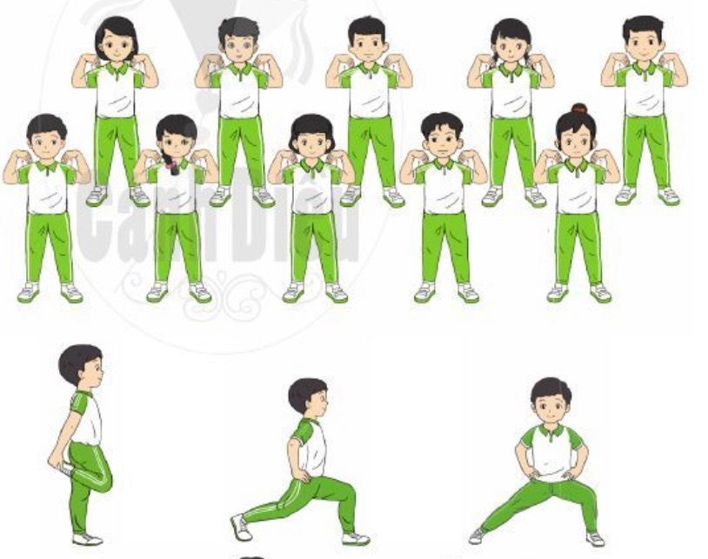
Bài 40. DI CHUYỂN HƯỚNG PHẢI, TRÁI
TRÒ CHƠI “LĂN BÓNG BẰNG TAY”
Phần mở đầu:
- Khởi động các khớp: cổ, cổ tay, tay, cổ chân, gối,…
- Ôn 8 động tác của Bài thể dục phát triển chung lớp 4.
BÀI TẬP RÈN LUYỆN TƯ THẾ VÀ KỸ NĂNG VẬN ĐỘNG CƠ BẢN
Bài 34. THỂ DỤC RLTTCB - TRÒ CHƠI “NHẢY LƯỚT SÓNG”

Slide 6
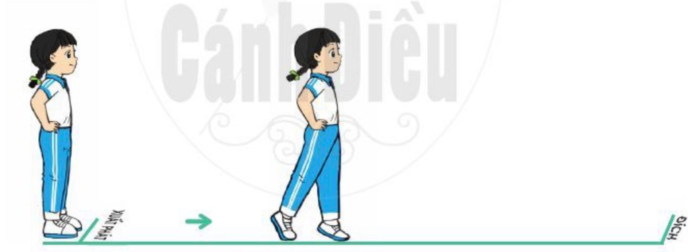
Bài 40. DI CHUYỂN HƯỚNG PHẢI, TRÁI
TRÒ CHƠI “LĂN BÓNG BẰNG TAY”
2. Phần cơ bản: Hoạt động 1:
- Ôn tư thế đi kiễng gót hai tay chống hông

Slide 7
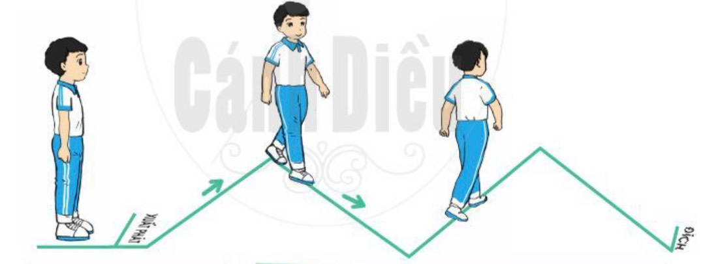
Bài 40. DI CHUYỂN HƯỚNG PHẢI, TRÁI
TRÒ CHƠI “LĂN BÓNG BẰNG TAY”
2. Phần cơ bản: Hoạt động 2:
Kiến thức: Ôn động tác di chuyển hướng phải, trái.
- Mục tiêu: Thực hiện cơ bản đúng động tác di chuyển hướng phải, trái

Slide 8
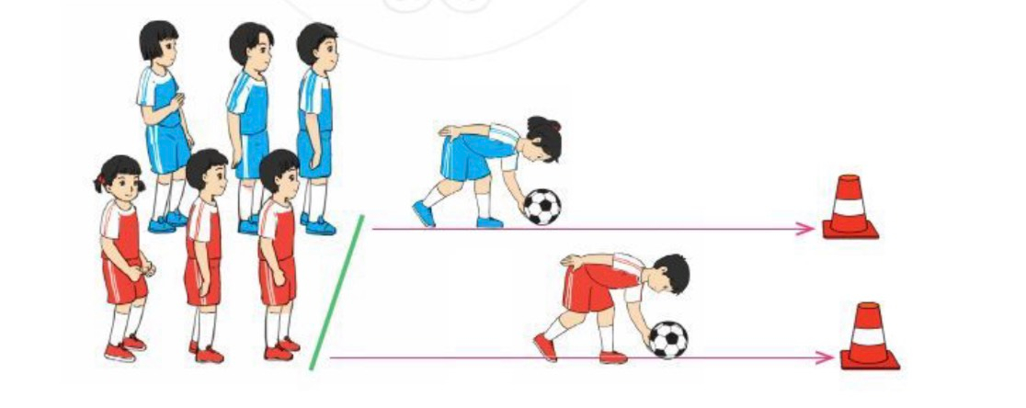
Bài 40. DI CHUYỂN HƯỚNG PHẢI, TRÁI.
TRÒ CHƠI “LĂN BÓNG BẰNG TAY”
2. Phần cơ bản: Hoạt động 3: Trò chơi “Lăn bóng bằng tay”
- Mục tiêu: Bước đầu tham gia được cách chơi và tham gia chơi được

Slide 9
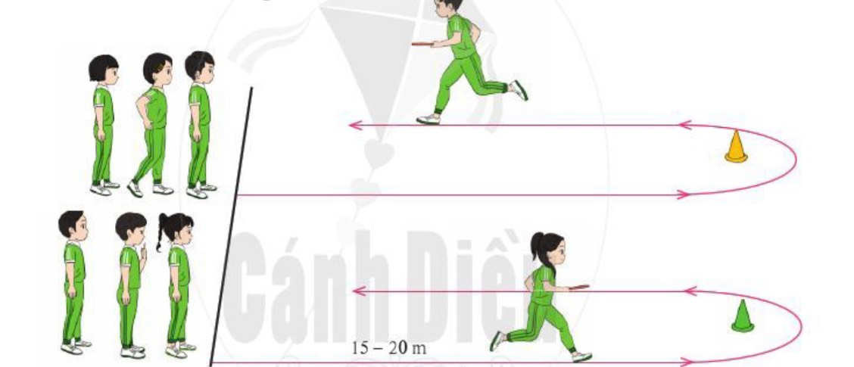
Bài 40. DI CHUYỂN HƯỚNG PHẢI, TRÁI
TRÒ CHƠI “THĂNG BẰNG”
2. Phần cơ bản: Hoạt động 4: * Bài tập phát triển thể lực:
* Mục tiêu: Thực hiện hết lượng vận động.

Slide 10
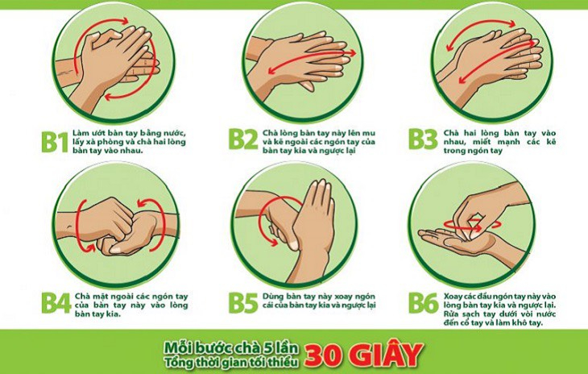
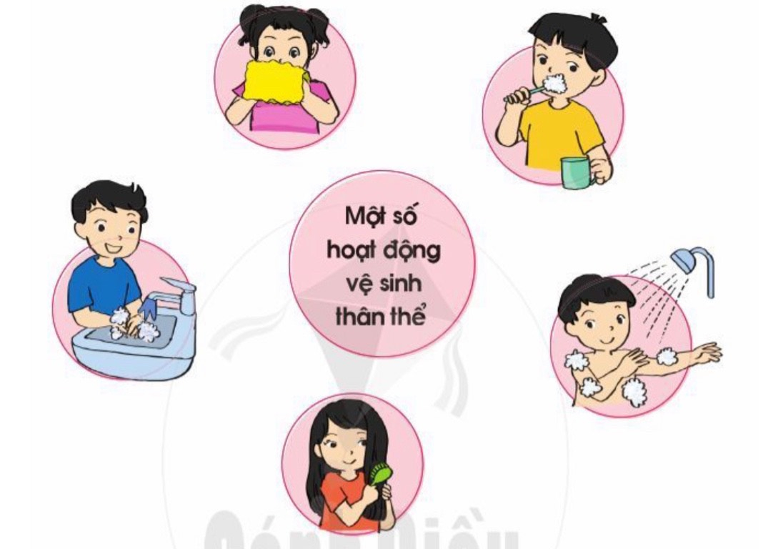
Bài 40. DI CHUYỂN HƯỚNG PHẢI, TRÁI
TRÒ CHƠI “THĂNG BẰNG”
3. Phần kết thúc: Kiến thức chung
- Thả lỏng cơ toàn thân.
- Kiến thức chung: Rửa tay sau tập luyện và một số hoạt động vệ sinh thân thể hàng ngày.

